Slide 1
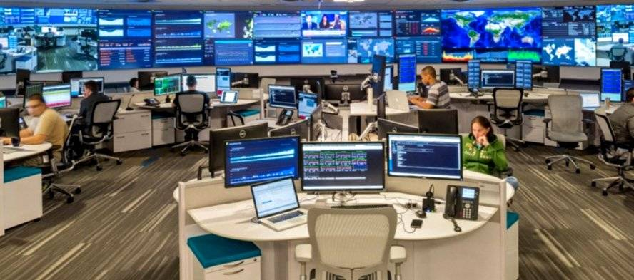
SENTINEL IDS
Apresentação Final do Projeto
Intrusion Detection System Enterprise-Grade em Go
Cristian Shaka Nken — Gerente de Projetos
Jess Saito Forster — Líder Técnico
Gerência de Projetos em TI — CEUB — Prof. Roberto Paldês
Semestre 2026.1 | Junho 2026

Slide 2
Agenda
1. Contexto e Problema
2. Solução: Sentinel IDS
3. Termo de Abertura (Recap)
4. Estrutura Analítica do Projeto
5. Caminho Crítico e Cronograma
6. Estrutura Analítica de Recursos
7. Resultados e Métricas
8. Desempenho: Planejado vs. Realizado
9. Lições Aprendidas
10. Encerramento

Slide 3
Contexto: O Cenário de Cibersegurança
+38%
Aumento de ataques cibernéticos em 2024
US$ 4.88M
Custo médio de data breach (IBM)
68%
PMEs sem solução de IDS adequada
O PROBLEMA
Soluções comerciais de IDS (Snort Enterprise, Suricata Pro, SIEM integrados) exigem investimentos significativos em licenciamento e hardware dedicado. Organizações de médio porte permanecem vulneráveis por falta de alternativas acessíveis.
A SOLUÇÃO
Sentinel IDS: sistema open-source em Go, enterprise-grade, com NIDS + HIDS + API REST + monitoramento Grafana. Custo de licenciamento: R$ 0,00.

Slide 4
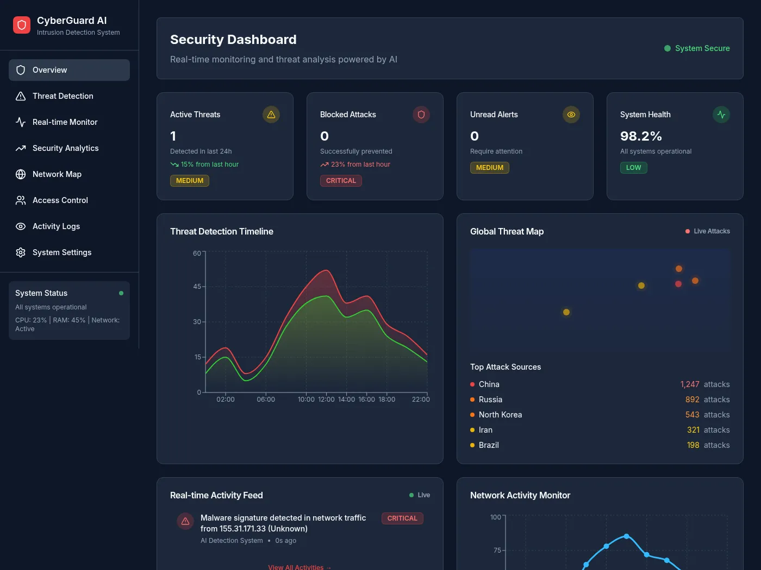
Arquitetura do Sistema
CORE NIDS
Go + libpcap Captura de pacotes 4 regras de detecção Latência < 50ms
AGENTES HIDS
Go daemons Linux + Windows Monitor de processos Conexões anômalas
BACKEND API
Go + PostgreSQL CRUD de alertas Filtros avançados Autenticação JWT
INFRAESTRUTURA
Docker Compose | PostgreSQL | Prometheus | Grafana | GitHub Actions CI/CD

Slide 5
Termo de Abertura — Resumo Executivo
Projeto
Sentinel IDS — IDS Enterprise-Grade em Go
GP
Cristian Shaka Nken
Líder Técnico
Jess Saito Forster
Sponsor
Coordenação de CC — CEUB
Prazo
Março a Junho 2026 (16 semanas)
Orçamento
R$ 0,00 direto | ~R$ 28.800 em capital humano
Escopo
NIDS + HIDS + API REST + Monitoramento
Critério de Sucesso
3 módulos integrados + 4 ataques detectados + Dashboard operacional

Slide 6
Estrutura Analítica do Projeto (EAP)

Slide 7
Diagrama de Precedências / Caminho Crítico

Slide 8
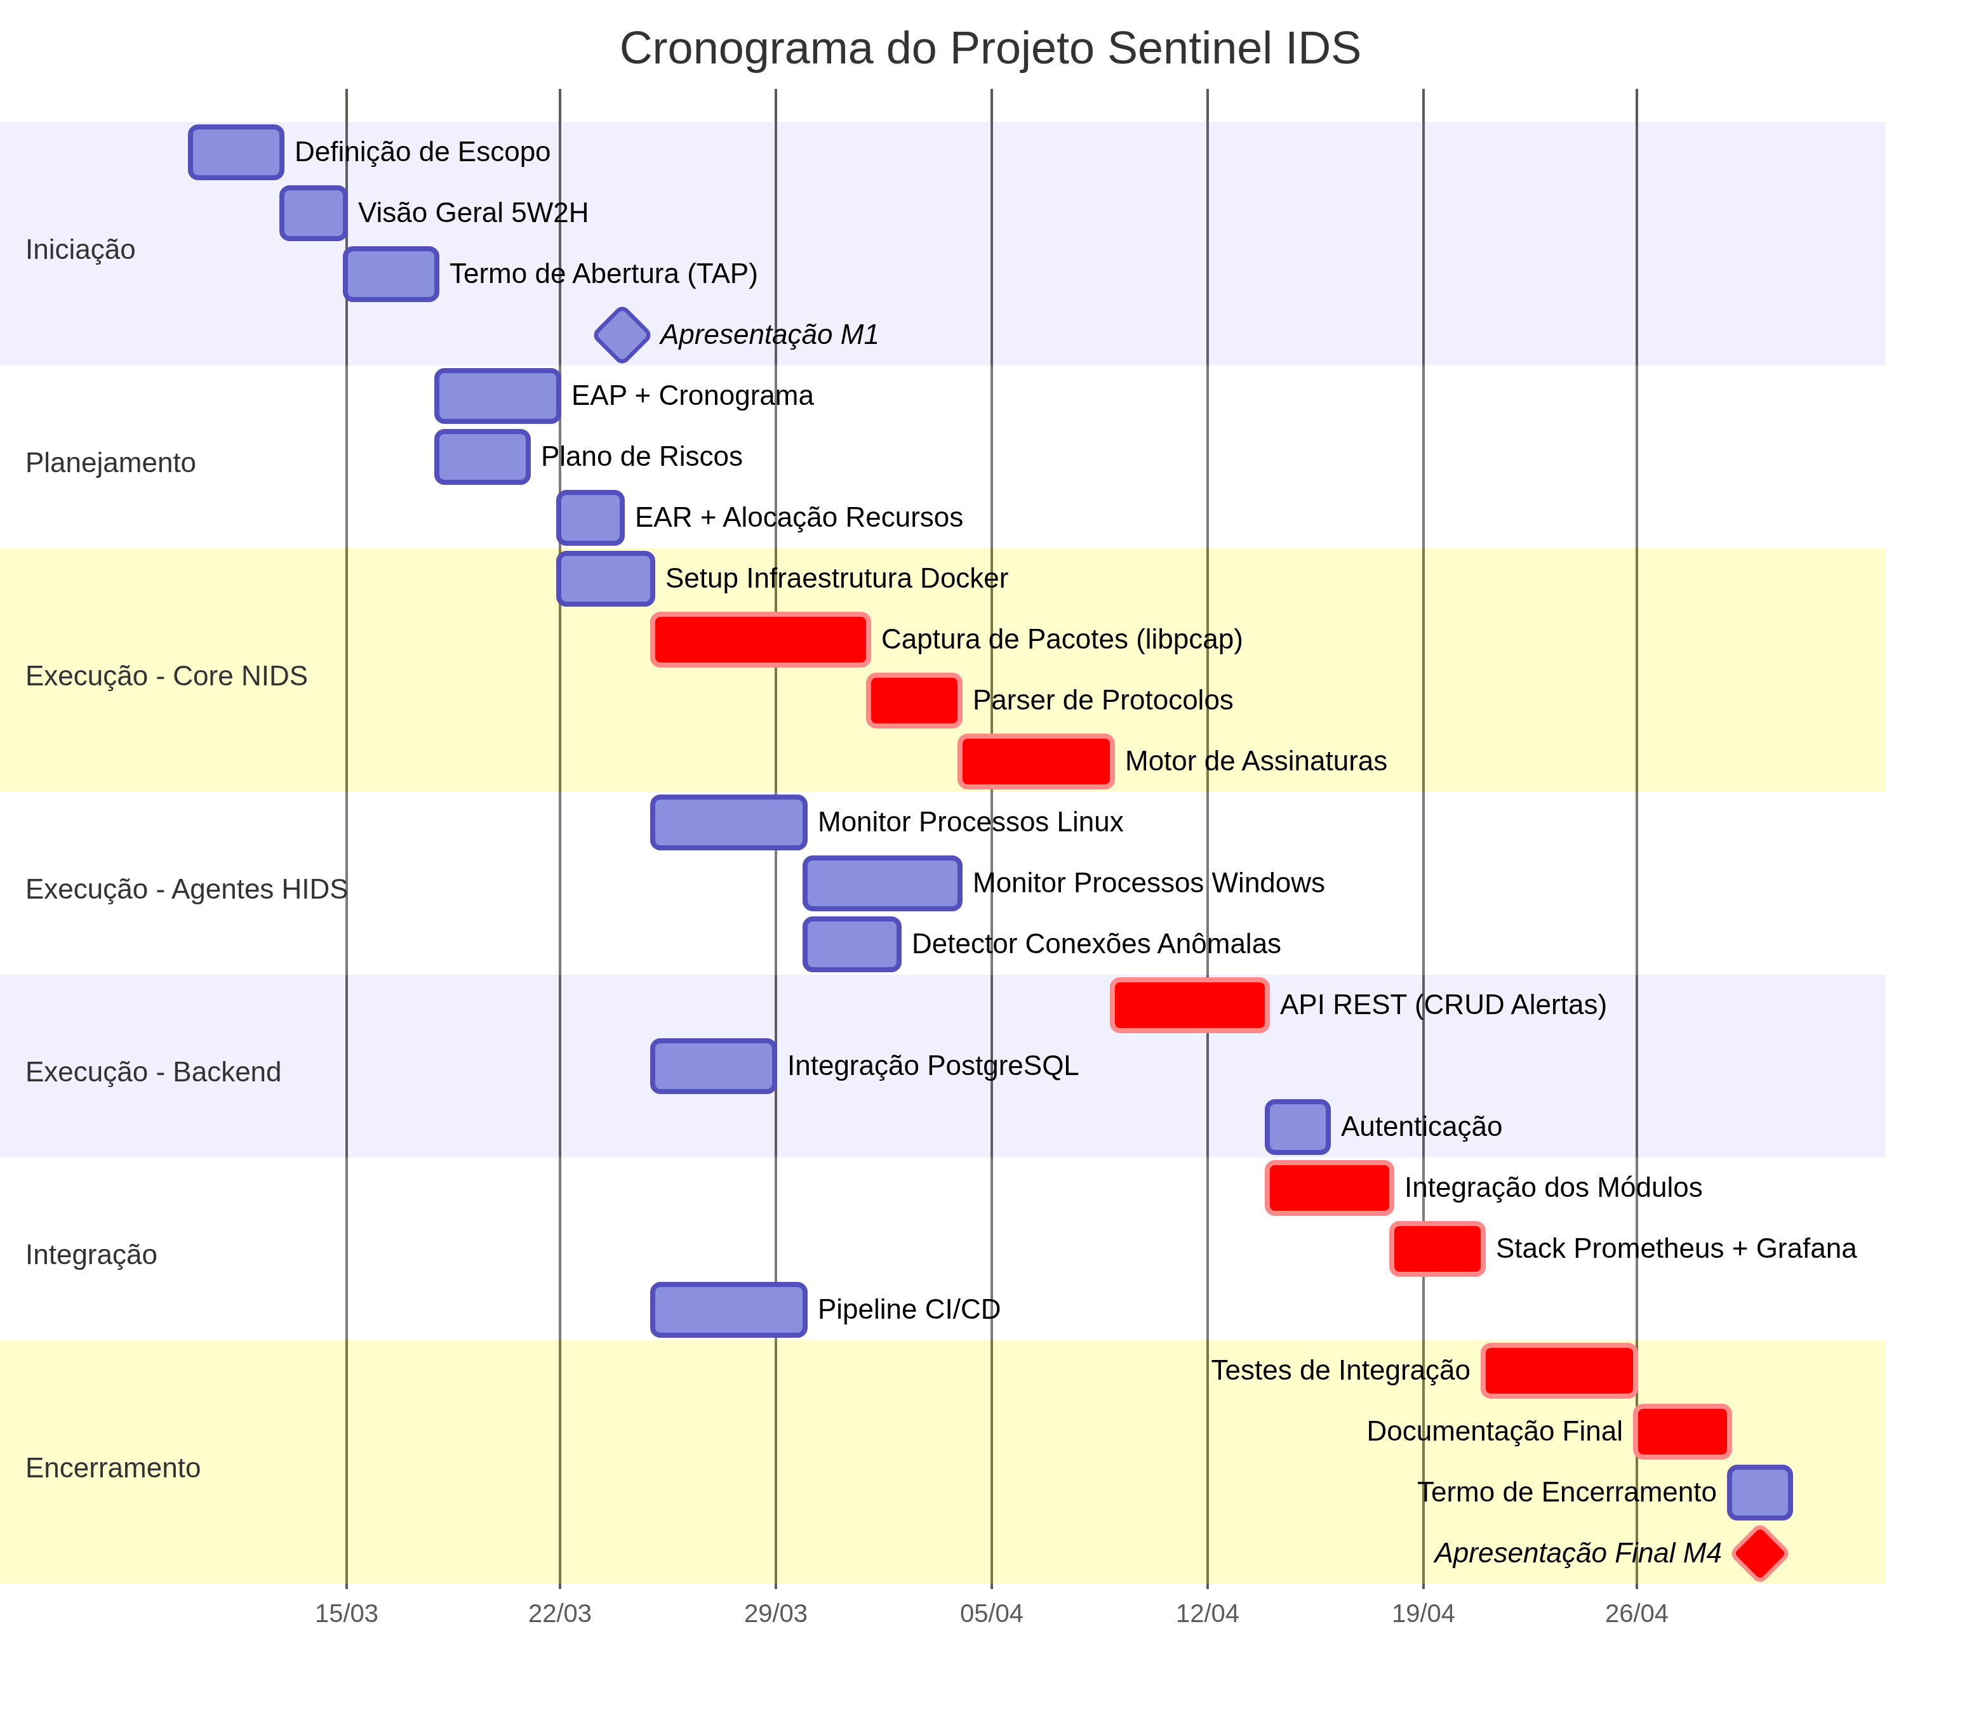
Cronograma — Gráfico de Gantt

Slide 9
Estrutura Analítica de Recursos (EAR)
HUMANOS
▸ Cristian Shaka Nken — GP (160h)
▸ Jess Saito Forster — Dev (200h)
▸ Prof. Roberto Paldês — Orientador
HARDWARE
▸ 2 Notebooks pessoais (BYOD)
▸ 1 Raspberry Pi 4 (teste HIDS)
▸ Lab Informática CEUB
SOFTWARE
▸ Go 1.22+ | Docker | libpcap
▸ PostgreSQL | Prometheus | Grafana
▸ GitHub Actions | VS Code
INFRAESTRUTURA
▸ OCI Free Tier (2 ARM)
▸ Rede Wi-Fi CEUB
▸ Discord + GitHub Projects
Custo direto: R$ 0,00 | Valor equivalente em capital humano: ~R$ 28.800

Slide 10
Resultados Alcançados
4
Categorias de ataques detectadas com sucesso
<50ms
Latência média de análise por pacote
95%
Escopo planejado entregue com sucesso
Core NIDS
Operacional — SQLi, XSS, Path Traversal, CMDi detectados
Agentes HIDS
Linux completo | Windows parcial (processos OK, file integrity pendente)
Backend API
CRUD completo com filtros por severidade e timestamp
Monitoramento
5 dashboards Grafana operacionais em tempo real
CI/CD
Pipeline GitHub Actions: build + lint + test automatizados

Slide 11
Desempenho: Planejado vs. Realizado
ANÁLISE
Prazo: Entrega antecipada em 2 semanas
GP: 5h abaixo do planejado
LT: 20h acima (investigação Windows)
Escopo: 95% entregue (file integrity pendente)
Qualidade: 4/4 regras de detecção funcionais

Slide 12
Lições Aprendidas
01
Validar premissas técnicas cedo
Spikes de 1-2 dias nas primeiras semanas evitam surpresas tardias
02
Documentação contínua > tardia
Artefatos de gestão em paralelo com desenvolvimento reduzem estresse
03
Comunicação assíncrona estruturada
Discord + GitHub Projects = alinhamento sem overhead de reuniões
04
Escopo realista > ambicioso
Entregar 95% com qualidade supera 100% com defeitos ou atraso

Slide 13
Termo de Encerramento — Síntese
Status
CONCLUÍDO com sucesso (95% do escopo entregue)
Desvio de Escopo
File integrity monitoring Windows → backlog v2.0
Desvio de Esforço
+20h Líder Técnico (compensado por entrega antecipada)
Handover
Repositório GitHub + Docker Compose + Documentação completa
Reprodutibilidade
docker-compose up → sistema completo em qualquer máquina

Slide 14
SENTINEL IDS
Protegendo redes. Detectando ameaças.
Open-source. Enterprise-grade. Custo zero.
Cristian Shaka Nken (GP) | Jess Saito Forster (Líder Técnico)
Gerência de Projetos em TI — CEUB
Professor Roberto Avila Paldês

